Slide 1

Professora:
Me Juliana Pasquini
Mauro Shin
Paulo Cardoso
Roberta Abre
Anderson de Albuquerque
Jeffrei Toledo
Maria Lucia

Slide 2
Índice
1 - Linguagem e bibliotecas utilizadas
2 - Código:
2.1 - Bibliotecas e funções de cores
2.2 - Funções para piscar
2.3 - Introdução SUPER GENIUS
2.4 - Escolha de cores
2.5 - Pontuação
2.6 - Final do jogo

Slide 3
1. Linguagem e bibliotecas utilizadas
A linguagem utilizada foi C/C++ com as seguintes bibliotecas:
conio.h: funções de entrada e saída, como por exemplo o
GETCHE() e o GETS().
stdio.h: funções de entrada e saída, como o PRINTF e SCANF.
conio2.c: biblioteca conio.h modificada para utilizar os comandos
textcolor(), backgroundcolor(), gotoxy(), clrscr().
stdlib.h: conversão, memória, controle de processo, ordenamento e procura, matemática, exemplo wait() e a função aleatória srand().
windows.h: contém declarações para todas as funções da
API (Application Programming Interface) do Windows, ex: beep();

Slide 4
2.1 Bibliotecas e funções de cores
void verde(){
textbackground(GREEN);
printxy(32, 1, " ");
printxy(32, 2, " ## ");
printxy(32, 3, " # # ");
printxy(32, 4, " # ");
printxy(32, 5, " # ");
printxy(32, 6, " ##### ");
printxy(32, 7, " ");
}
void amarelo(){
textbackground(YELLOW);
printxy(48, 1, " ");
printxy(48, 2, " ##### ");
printxy(48, 3, " # ");
printxy(48, 4, " ##### ");
printxy(48, 5, " # ");
printxy(48, 6, " ##### ");
printxy(48, 7, " ");
}
#include<conio.h>
#include<stdio.h>
#include<conio2.c>
#include<stdlib.h>
#include <windows.h>
void azul(){
textbackground(BLUE);
printxy(16, 1, " ");
printxy(16, 2, " ##### ");
printxy(16, 3, " # # ");
printxy(16, 4, " # # ");
printxy(16, 5, " # # ");
printxy(16, 6, " ##### ");
printxy(16, 7, " ");
}

Slide 5
2.1 Bibliotecas e funções de cor
void vermelho(){
textbackground(RED);
printxy(16, 8, " ");
printxy(16, 9, " ###### ");
printxy(16, 10, " # ");
printxy(16, 11, " #### ");
printxy(16, 12, " # ");
printxy(16, 13, " ###### ");
printxy(16, 14, " ");
}
void cinza(){
textbackground(DARK_GRAY);
printxy(32, 8, " ");
printxy(32, 9, " # # ");
printxy(32, 10, " # # ");
printxy(32, 11, " ###### ");
printxy(32, 12, " # ");
printxy(32, 13, " # ");
printxy(32, 14, " ");
}
void marrom(){
textbackground(BROWN);
printxy(48, 8, " ");
printxy(48, 9, " ##### ");
printxy(48, 10, " # ");
printxy(48, 11, " ##### ");
printxy(48, 12, " # ");
printxy(48, 13, " ##### ");
printxy(48, 14, " ");
}
void azulClaro(){
textbackground(LIGHT_BLUE);
printxy(16, 15, " ");
printxy(16, 16, " #### ");
printxy(16, 17, " # ");
printxy(16, 18, " ###### ");
printxy(16, 19, " # # ");
printxy(16, 20, " ###### ");
printxy(16, 21, " ");
}

Slide 6
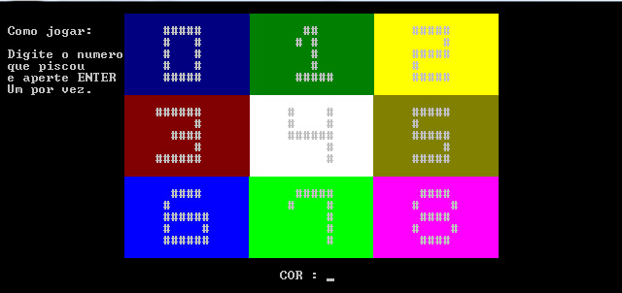
2.1 Bibliotecas e funções de cor
void verdeClaro(){
textbackground(LIGHT_GREEN);
printxy(32, 15, " ");
printxy(32, 16, " ##### ");
printxy(32, 17, " # # ");
printxy(32, 18, " # ");
printxy(32, 19, " # ");
printxy(32, 20, " # ");
printxy(32, 21, " ");
}
void magentaClaro(){
textbackground(LIGHT_MAGENTA);
printxy(48, 15, " ");
printxy(48, 16, " #### ");
printxy(48, 17, " # # ");
printxy(48, 18, " #### ");
printxy(48, 19, " # # ");
printxy(48, 20, " #### ");
printxy(48, 21, " ");
}
Imagem do jogo em funcionamento

Slide 7
2.2 - Funções para piscar
void piscaAzul(){
textbackground(BLACK);
Beep(400,500);
printxy(16, 1, " ");
printxy(16, 2, " ");
printxy(16, 3, " ");
printxy(16, 4, " ");
printxy(16, 5, " ");
printxy(16, 6, " ");
printxy(16, 7, " ");
wait(0.5);
azul();
}
void piscaVerde(){
textbackground(BLACK);
Beep(600,500);
printxy(32, 1, " ");
printxy(32, 2, " ");
printxy(32, 3, " ");
printxy(32, 4, " ");
printxy(32, 5, " ");
printxy(32, 6, " ");
printxy(32, 7, " ");
wait(0.5);
verde();
}
void piscaAmarelo(){
textbackground(BLACK);
Beep(800,500);
printxy(48, 1, " ");
printxy(48, 2, " ");
printxy(48, 3, " ");
printxy(48, 4, " ");
printxy(48, 5, " ");
printxy(48, 6, " ");
printxy(48, 7, " ");
wait(0.5);
amarelo();
}
void piscaVermelho(){
textbackground(BLACK);
Beep(1000,500);
printxy(16, 8, " ");
printxy(16, 9, " ");
printxy(16, 10, " ");
printxy(16, 11, " ");
printxy(16, 12, " ");
printxy(16, 13, " ");
printxy(16, 14, " ");
wait(0.5);
vermelho();
}
void piscacinza(){
textbackground(BLACK);
Beep(1200,500);
printxy(32, 8, " ");
printxy(32, 9, " ");
printxy(32, 10, " ");
printxy(32, 11, " ");
printxy(32, 12, " ");
printxy(32, 13, " ");
printxy(32, 14, " ");
wait(0.5);
cinza();
}
void piscaMarrom(){
textbackground(BLACK);
Beep(1400,500);
printxy(48, 8, " ");
printxy(48, 9, " ");
printxy(48, 10, " ");
printxy(48, 11, " ");
printxy(48, 12, " ");
printxy(48, 13, " ");
printxy(48, 14, " ");
wait(0.5);
marrom();
}

Slide 8
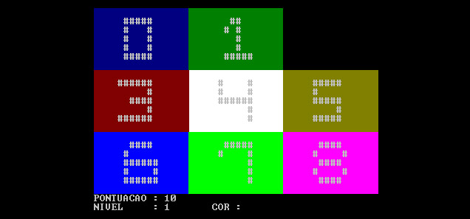
2.2 - Funções para piscar
void piscaAzulClaro(){
textbackground(BLACK);
Beep(1600,500);
printxy(16, 15, " ");
printxy(16, 16, " ");
printxy(16, 17, " ");
printxy(16, 18, " ");
printxy(16, 19, " ");
printxy(16, 20, " ");
printxy(16, 21, " ");
wait(0.5);
azulClaro();
}
void piscaVerdeClaro(){
textbackground(BLACK);
Beep(1800,500);
printxy(32, 15, " ");
printxy(32, 16, " ");
printxy(32, 17, " ");
printxy(32, 18, " ");
printxy(32, 19, " ");
printxy(32, 20, " ");
printxy(32, 21, " ");
wait(0.5);
verdeClaro();
}
void piscaMagentaClaro(){
textbackground(BLACK);
Beep(2000,500);
printxy(48, 15, " ");
printxy(48, 16, " ");
printxy(48, 17, " ");
printxy(48, 18, " ");
printxy(48, 19, " ");
printxy(48, 20, " ");
printxy(48, 21, " ");
wait(0.5);
magentaClaro();
}
Imagem do jogo em funcionamento

Slide 9
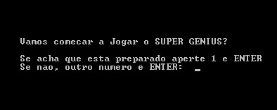
2.3 - Introdução SUPER GENIUS
int main(){
int retorno = 1, pontuacao = 0, escolha;
printxy(16, 9, "Vamos comecar a Jogar o SUPER GENIUS?");
printxy(16, 11, "Se acha que esta preparado aperte 1 e ENTER");
printxy(16, 12, "Se nao, outro numero e ENTER: ");
scanf("%i", &escolha);
system("cls");
Imagem do jogo em funcionamento

Slide 10
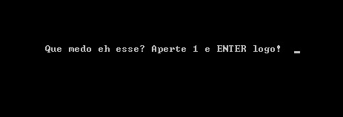
2.3 - Introdução SUPER GENIUS
while(escolha!=1){
printxy(16, 9, "Que medo eh esse? Aperte 1 e ENTER logo! ");
scanf("%i", &escolha);
if (escolha == 1){
printxy(16, 11, "Boa escolha, bora jogar!");
wait(2.0);
}
}
system("cls");
Imagem do jogo em funcionamento

Slide 11
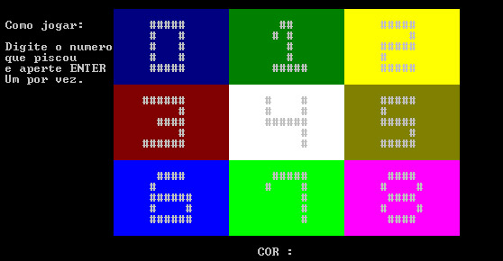
2.3 - Introdução SUPER GENIUS
printxy(1, 2, "Como jogar:");
printxy(1, 4, "Digite o numero");
printxy(1, 5, "que piscou");
printxy(1, 6, "e aperte ENTER");
printxy(1, 7, "Um por vez.");
Imagem do jogo em funcionamento

